Slide 1
앱프로그래밍 응용
www.reallygreatsite.com
프로젝트 계획서
프레젠테이션
컴퓨터소프트웨어학과
3학년 C반
최재현

Slide 2
앱프로그래밍 응용
www.reallygreatsite.com
목 차
01
프로젝트 개요
05
요구사항 목록화
02
일정 계획
06
기본 레이아웃( UI )
03
리소스 계획
07
화면 구조
04
커뮤니케이션 계획
08
메인 화면, 및 동작 시연

Slide 3
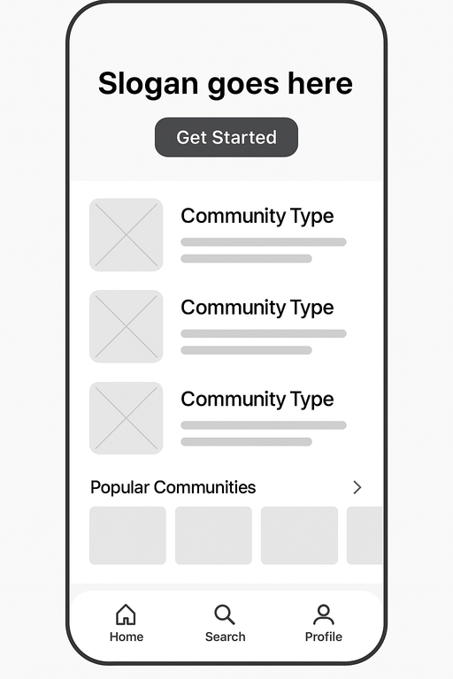
앱프로그래밍 응용
www.reallygreatsite.com
프로젝트 개요
프로젝트 명 : 미정
프로젝트 개요
Flutter 을 활용하여 해외 Redit 을 한국형 커뮤니티 애플리케이션 플랫폼 구현
핵심 기능 및 컨셉
해당 커뮤니티 가입시 필요한 승인 기반 가입 절차
그룹에 들어가면 해외 레딧과 비슷한 스크롤형 커뮤니티
관심사에 맞춰 다양한 커뮤니티(포럼) 가입 기능

Slide 4
앱프로그래밍 응용
www.reallygreatsite.com
일정 계획
9주차
프로젝트 계획서 작성 및 개요 정리
10주차
요구사항 목록화, 앱 구조 설계, Flutter 개발 환경 세팅
11주차
기본 레이아웃 ( 홈, 커뮤니티 리스트, 가입 폼) 구현
12주차
가입 UI, 포럼 게시판 목록 등 주요 화면 구성
13주차
승인 대기 화면, 사용자 프로필 UI 등 세부 기능 추가
14주차
앱 테스트 및 발표용 빌드 정리, 발표 자료 정리
15주차
최종 발표 ( 간단한 앱 시연 및 흐름 설명 포함)

Slide 5
앱프로그래밍 응용
www.reallygreatsite.com
리소스 계획
개발 언어 및 도구
Flutter : 크로스 플랫폼 개발 ( 하나의 코드로 IOS, 안드로이드, 웹 등 개발 가능
빠른 개발 속도 : Hot Reload 기능을 통해 코드 변경 사항 실시간 반영
비용 절감 : 여러 플랫폼 동시개발로 인한 개발 비용과 유지보수 비용 절감
Dart : Flutter 에서의 완벽한 호환성 ( 최적화된 애니메이션 빠르게 처리)
빠른 실행 속도 : AOT 컴파일을 통해 네이티브 성능을 제공하여 앱의 실행 속도가 빠름
Android Studio : Flutter와 사용시 크로스 플랫폼 개발
우수한 UI/UX 구현( 위젯 기반 UI 시스팀 )
Spring Boot + MariaDB : 강력한 백엔드 지원 : 쉽게 연동 및 보안, 인증, 데이터 처리 손쉽게 구현
유연한 데이터 관리 : 데이터베이스를 효율적으로 관리

Slide 6
앱프로그래밍 응용
www.reallygreatsite.com
리소스 관리
리소스 관리
Flutter 개발 환경의 장점을 이용하여 실시간으로 레이아웃을 구현 하면서 진행
Android Studio의 우수한 위젯 기반 UI 시스템을 사용하여 디자인을 직관적으로 관리

Slide 7
앱프로그래밍 응용
www.reallygreatsite.com
커뮤니케이션 계획
커뮤니케이션 계획
Notion / Google Docs / GitHub 형태로 매주 진행한 작업들을 간단하게 기록
(캡처, 설명 등등)
외부 피드백 반영 - 부모님 또는 친구들에게 테스트 빌드를 통하여 UI 및 기능 테스트 및 피드백 받기

Slide 8
앱프로그래밍 응용
www.reallygreatsite.com
감사합니다
컴퓨터소프트웨어학과
3학년 C반
최재현

